Slide 1
STUDI MIXING AIR PANAS BUMI DAERAH REMBUL, GUNUNGAPI SLAMET, JAWA TENGAH
Sachrul Iswahyudi, Laskarul Wildan Attabik, Novan Arif Saifrudin
Teknik Geologi, Fakultas Teknik, Universitas Jenderal Soedirman

Slide 2
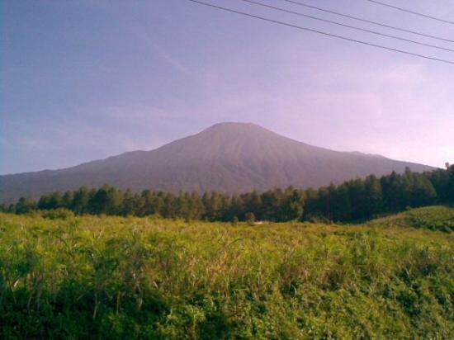
PENDAHULUAN
Gunungapi Slamet sebagai salah satu penyimpan potensi panasbumi di Provinsi Jawa Tengah
Keberadaan mata air panas dan air dingin di Daerah Rembul sebagai awal indikasi percampuran

Slide 3
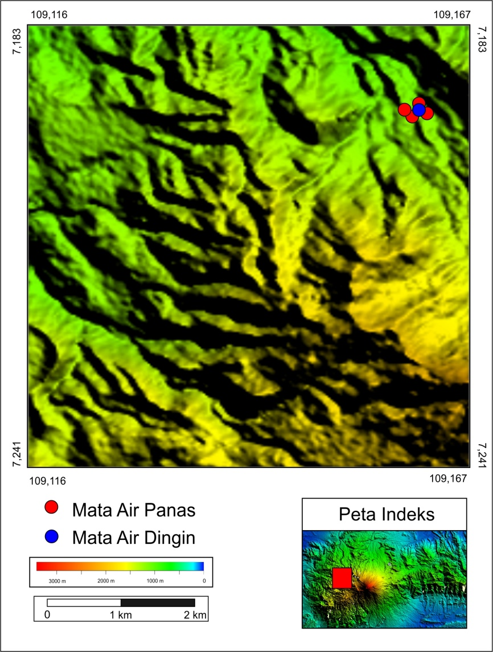
LOKASI PENELITIAN
Daerah penelitian secara administratif berada di Desa Rembul, Kabupaten Tegal, Jawa Tengah
Penelitian berfokus pada 4 mata air panas yaitu MAP Cahaya, MAP Gua, MAP Pancuran 13 dan MAP Pengasihan yang dikolaborasikan dengan keberadaan air dingin

Slide 4
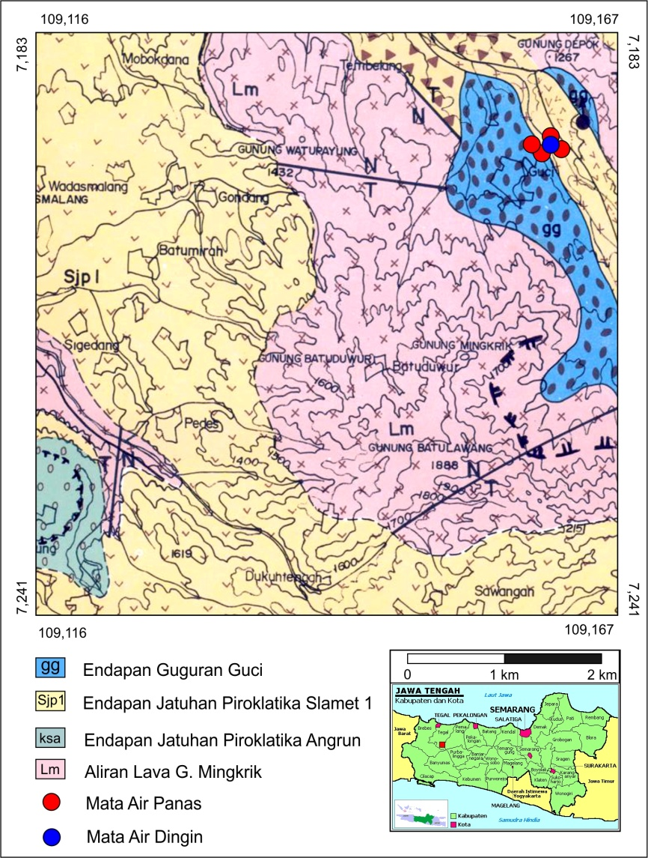
KONDISI GEOLOGI
Daerah penelitian tersusun atas beberapa batuan dari tua ke muda :
Aliran Lava G. Mingkrik
Endapan Jatuhan Piroklastika Angrun
Endapan Jatuhan Piroklastika Slamet
Endapan Guguran Guci
Keberadaan patahan sebagai tempat keluar air panas

Slide 5
METODE
Studi pustaka penelitian terdahulu
Observasi lapangan
Geokimia
Karakteristik mata air panas = Diagram segitiga
Tipe air
Kesetimbangan fluida
Geoindikator
Percampuran air = Diagram entalpi-silika, diagram entalpi-klorida & perbandingan klorida
Temperatur reservoir
Rasio percampuran

Slide 6
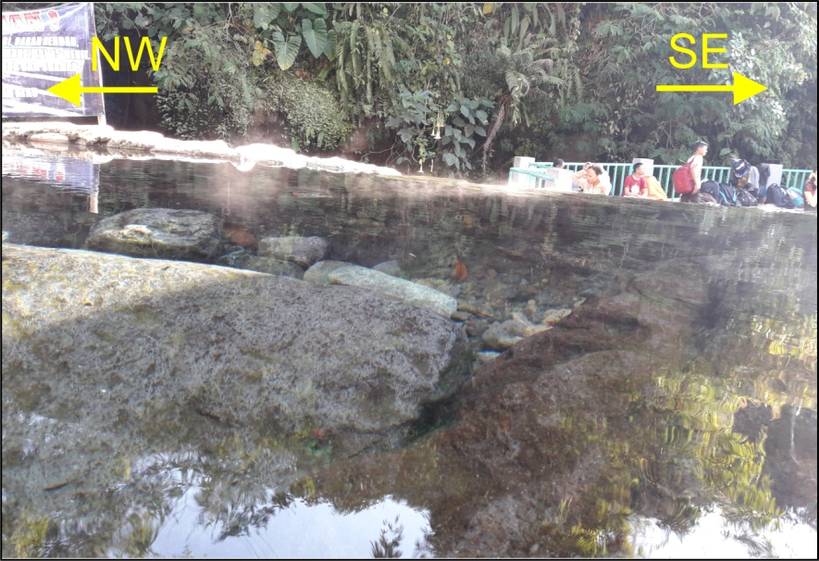
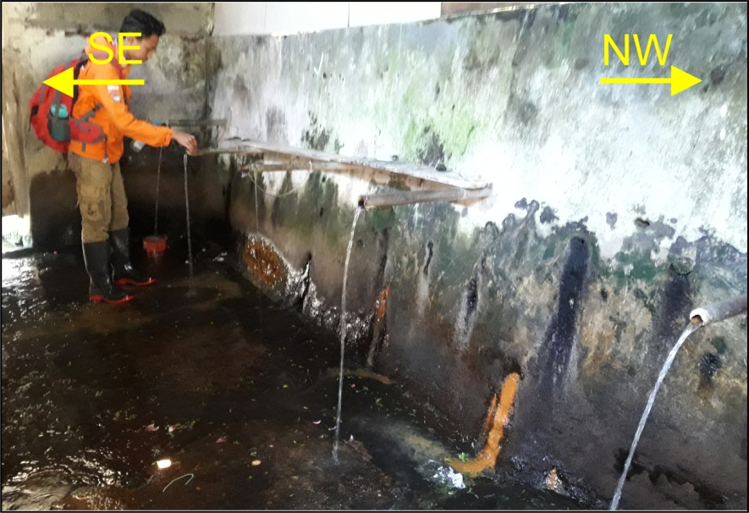
HASIL DAN PEMBAHASAN
Manifestasi air panas daerah penelitian
Mata Air Panas Cahaya
Mata Air Panas Pengasihan
Merupakan tempat wisata pemandian air panas yang terletak di samping sungai dengan litologi lava. Manifestasi keluar sebagai kolam dengan dimensi 5x4 meter. Manifestasi berupa air panas jernih, tidak berbau. Terdapat penguapan pada permukaankolam.
Manifestasi berupa 5 pancuran yang keluar dari penampungan kolam kecil. Kelima pancuran terletak di sebuah bangunan yang dibuat untuk menampung air panas. Air panas jernih, tidak berbau dan tidak mengeluarkan uap.

Slide 7
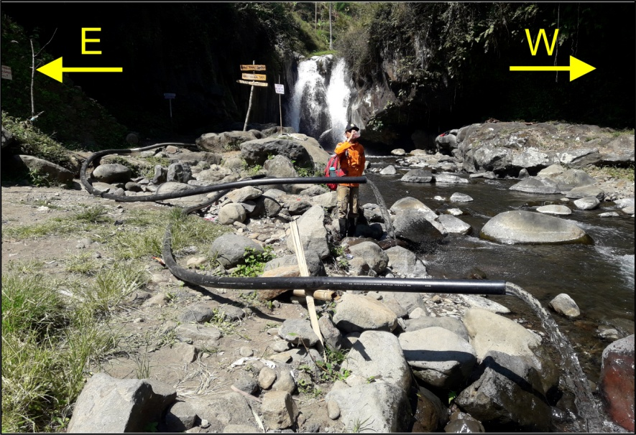
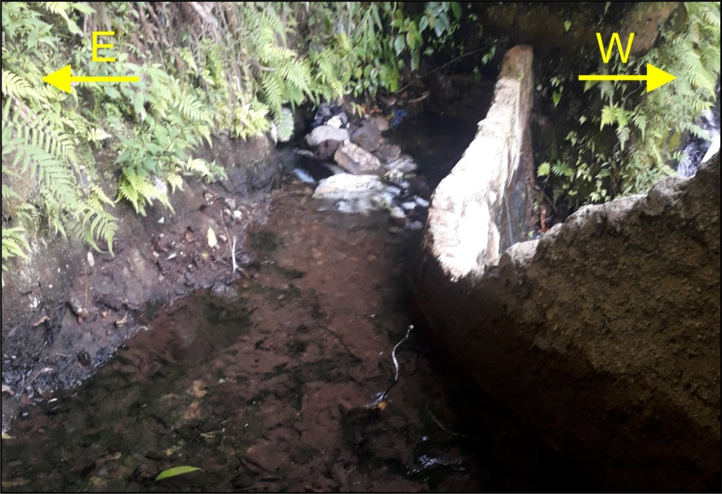
Mata Air Panas Gua
Mata Air Panas Pancuran 13
Manifestasi berupa rekahan pada litologi lava. Terletak di balik aliran air terjun di daerah sungai. Sungai memiliki lebar 5 meter. Manifestasi adalah air panas yang jernih, tidak berbau dan tidak beruap. Digunakan sebagai tempat wisata pemandian campuran air panas dan air dingin. Keluaran air panas pada rekahan ditampung dalam pipa-pipa karet panjang untuk dijadikan sebagai air pemandian.
Merupakan tempat wisata pemandian air panas. Manifestasi berupa kolam air panas berdimensi 1,5x2 meter yang kemudian dialirkan pada 13 pancuran air berbeda. Terletak tepian sungai, tepatnya di samping air terjun yang tersusu atas litologi lava. Air panas jernih, tidak berbau dan tidak beruap.

Slide 8
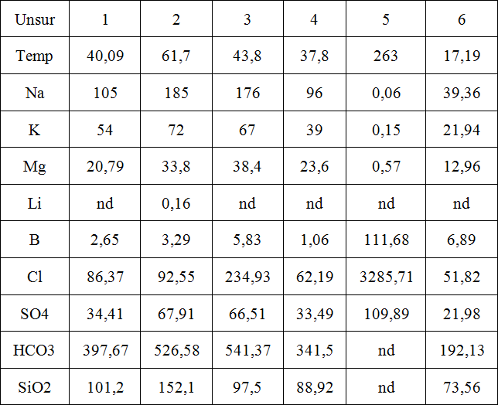
Data Geokimia Mata Air Panas Daerah Penelitian
Keterangan
1 = MAP Pancuran 13 2 = MAP Cahaya 3 = MAP Pengasihan
4 = MAP Gua 5 = Kondensat Fumarol 6 = MAD / Air Metrorik
Data tahun 2012 (Surmayadi, 2014)

Slide 9
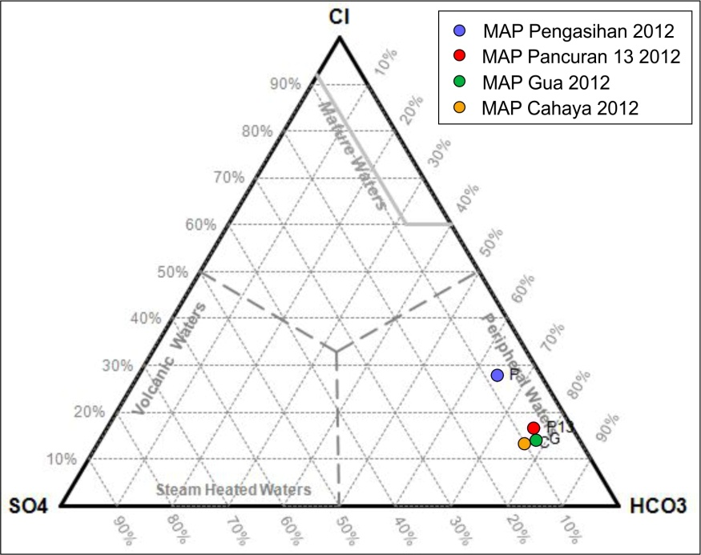
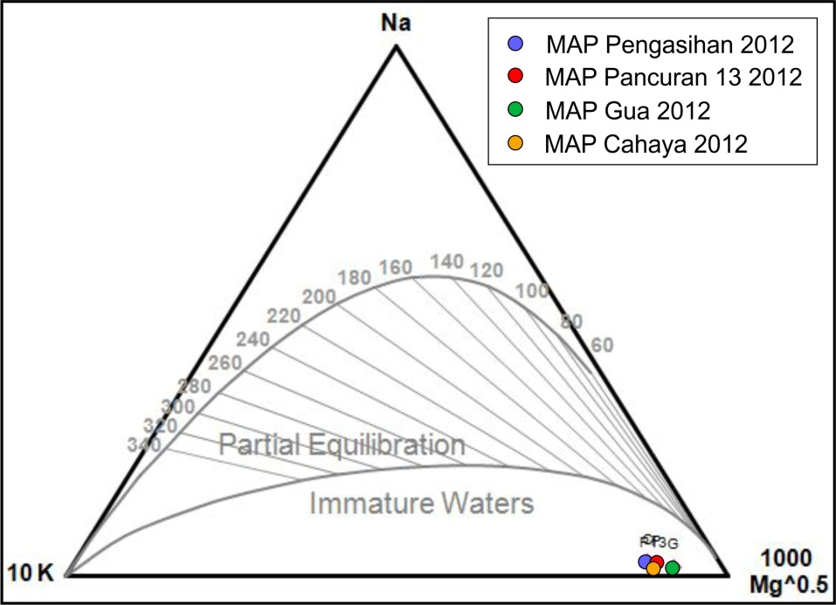
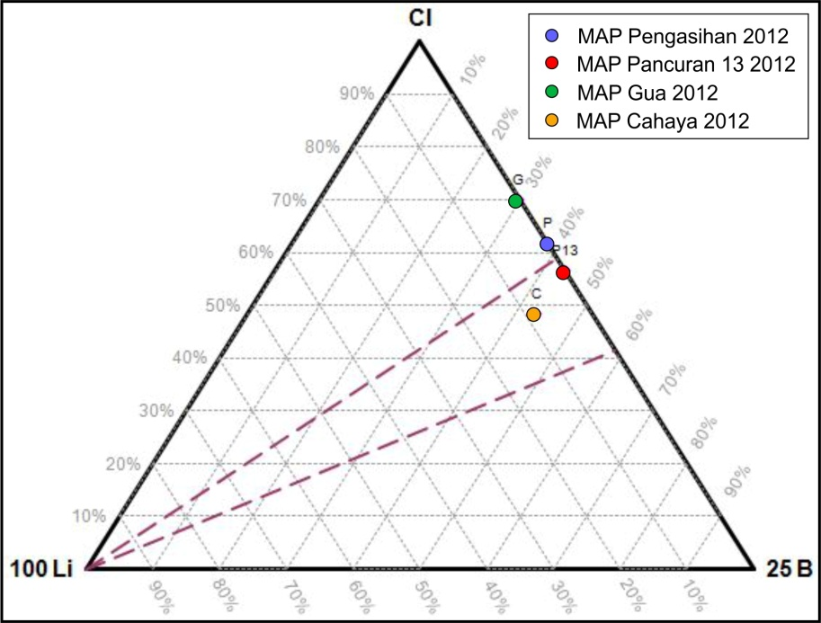
Tipe Air Panas Kesetimbangan Fluida
Geoindikator

Slide 10
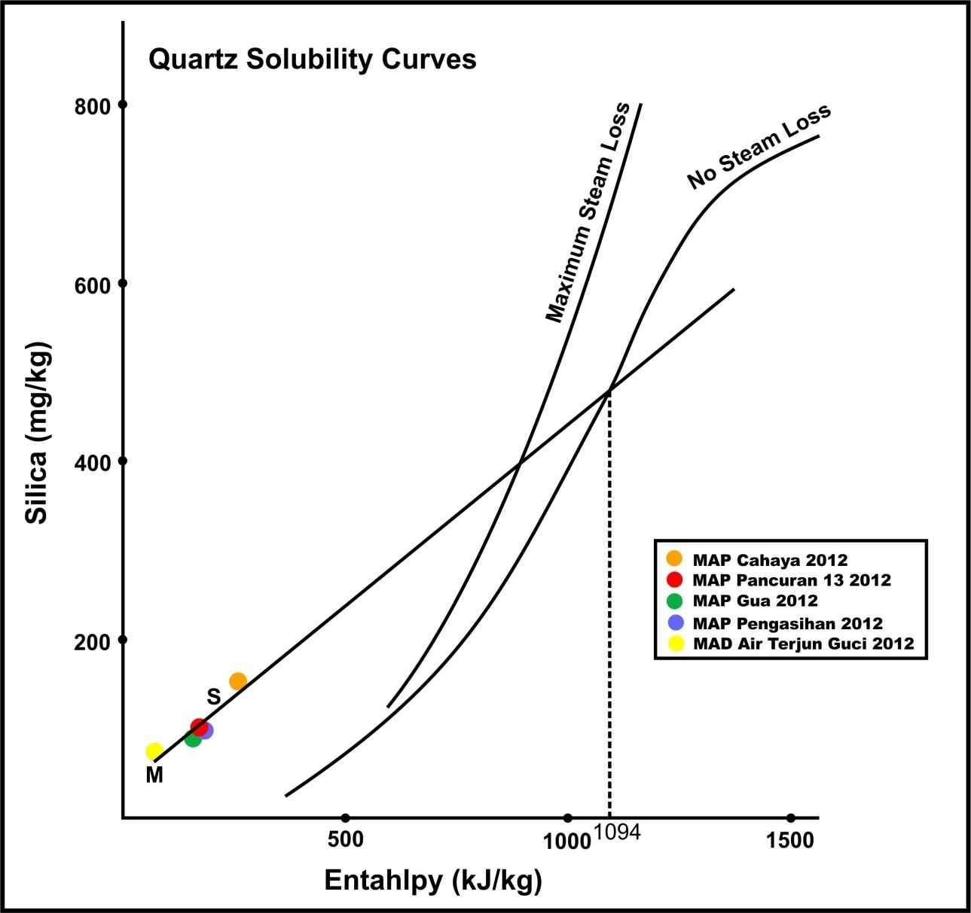
Temperatur Reservoir Panasbumi
Diperoleh nilai entalpi yaitu 1094 kJ/kg, atau temperatur reservoir sebesar 252ºC

Slide 11
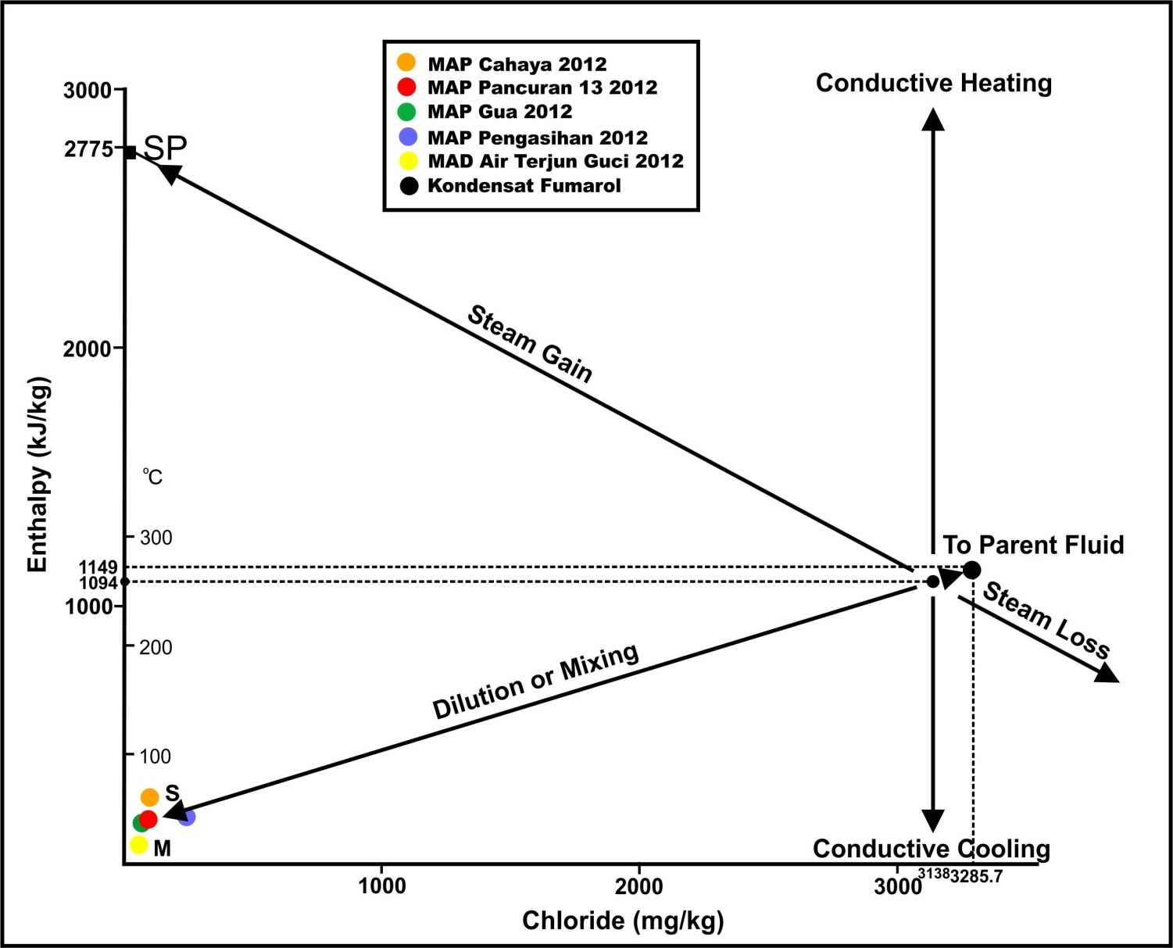
Kandungan Klorida Reservoir Panasbumi
Kandungan klorida reservoir sebesar 3138 mg/kg, dengan proses yang bekerja yaitu mixing/dilution

Slide 12
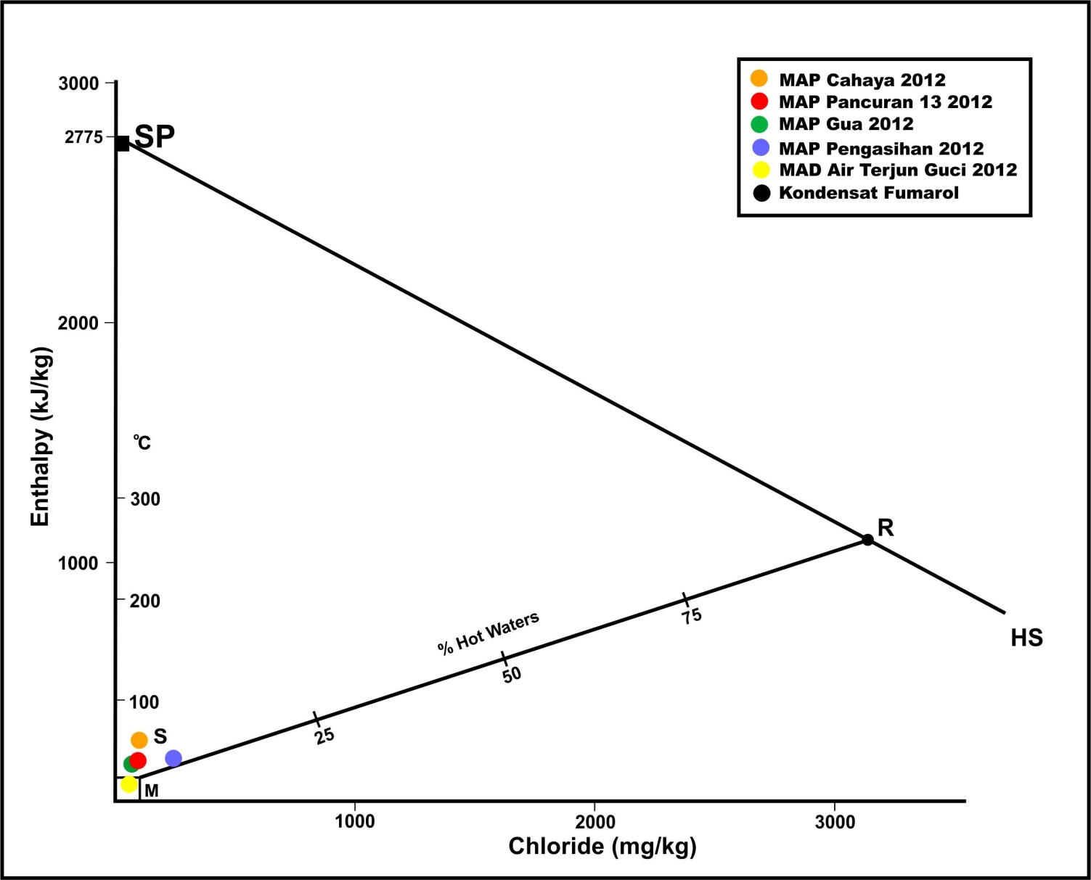
Rasio Percampuran (Diagram Entalpi-Klorida)
98-99% kehadiran air meteorik untuk MAP Gua, MAP Cahaya, MAP Pancuran 13 dan 94% kehadiran air meteorik untuk MAP Pengasihan

Slide 13
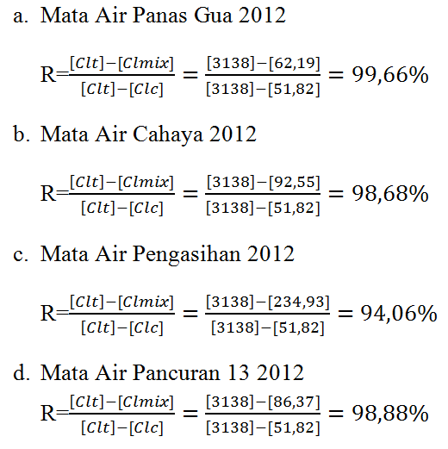
Rasio Percampuran (Perbandingan Klorida)

Slide 14
KESIMPULAN
Percampuran air panasbumi daerah penelitian ditunjukkan oleh tipe air bikarbonat dan air yang berada pada kondisi immature water.
Diagram entalpi-klorida menunjukkan rasio mixing kehadiran air meteorik MAP Gua, MAP Cahaya, MAP Pancuran-13 antara 98-99 dan MAP Pengasihan 94%. Sama halnya dengan perbandingan klorida mata air panas-air dingin yang menghasilkan rasio dengan angka serupa.
Air meteorik merupakan komponen dominan yang bekerja pada proses mixing daerah penelitian.

Slide 15
Sekian
&
Terimakasih

